Slide 1
Introducción Área Clínica Médica 2020 y Método Clínico
Sergio Lupo MD PhD
drsergiolupo@gmail.com

Slide 2
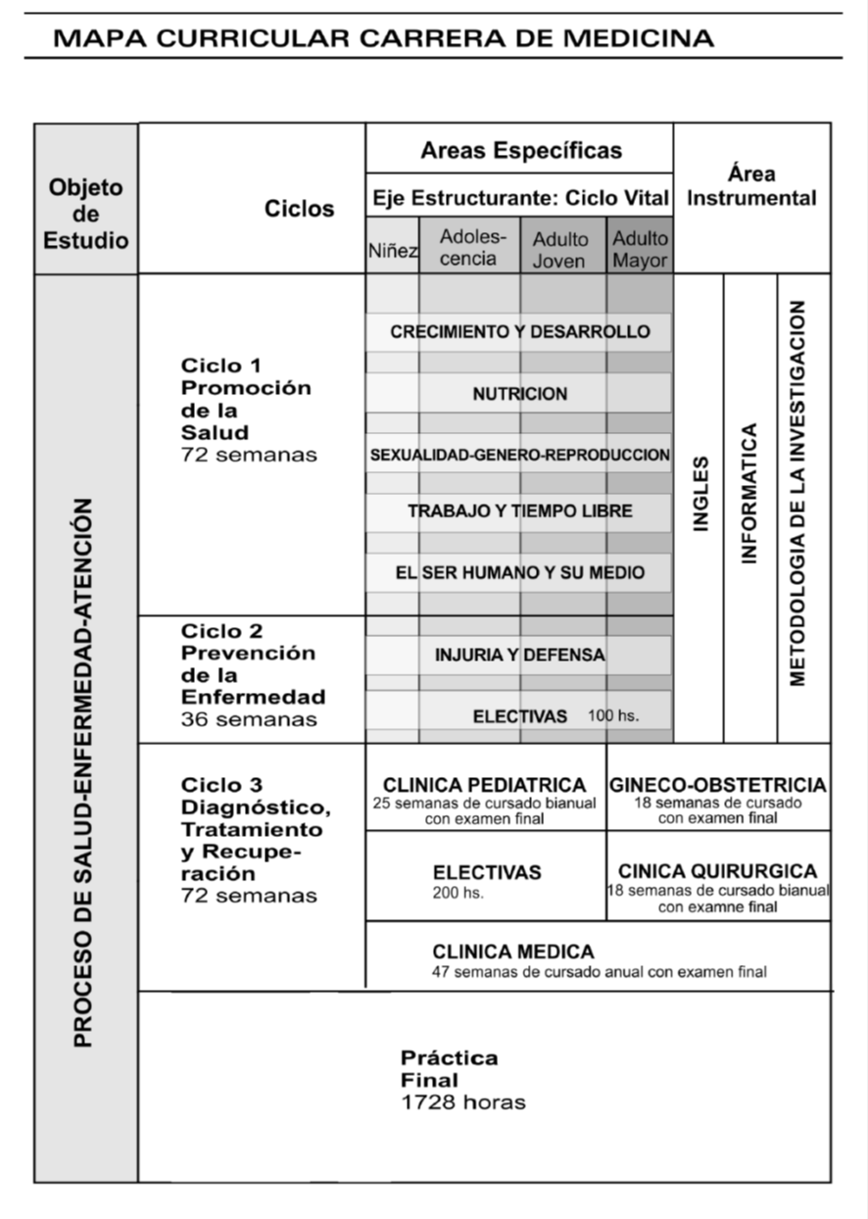
Mapa Curricular de la Carrera de Medicina

Slide 3
Ciclo 3: diagnóstico, tratamiento y recuperación
Clínica pediátrica | Gíneco-Obstetricia
Electivas | Clínica Quirúrgica
Clínica 47 semanas de cursado | Médica durante 4° y 5° año

Slide 4
Área Clínica Médica: actividades
Tutorías (unidades problemas)
Clases y seminarios disciplinares
Casos clínicos y seminarios interdisciplinarios
Prácticas hospitalarias en terreno
Actividades en consultorios y centros de atención primaria

Slide 5
Área Clínica Médica: evaluación
Evaluación continua de las tutorías y prácticas
Evaluaciones parciales
(Uno al fin de cada cuatrimestre y un tercero integrador)
Examen final escrito y oral
Opción coloquio final

Slide 6
Método Clínico

Slide 7
De la investigación al método clínico
La investigación es un instrumento fundamental para generar conocimientos científicos que contribuyen al progreso de la humanidad.
La investigación médica particulariza los beneficios para el diagnóstico, tratamiento y la prevención de enfermedades en seres humanos.
La investigación clínica se refiere a los estudios en donde las personas participan como pacientes o voluntarios y que propenden a lograr la mayor eficacia científica y técnica para resolver, con la mejor evidencia, los problemas que se presentan en el ejercicio del acto médico.

Slide 8
De la investigación al método clínico
Sólo una pequeña proporción de estudiantes de medicina y de médicos se acercan e interesan por la investigación médica, probablemente porque la consideran difícil y prescindible para su práctica profesional.
Nada tan lejano ya que el ejercicio del acto médico requiere la aplicación de un método (método clínico), emparentado estrechamente con el método científico, base de todo proceso de investigación.

Slide 9
Método clínico
La medicina clínica consiste en una confrontación permanente con las dificultades que presentan los pacientes. El objetivo final es solucionarlas.
Los problemas se presentan, se detectan y se resuelven. Muchas veces la resolución de los mismos trae aparejado problemas nuevos.

Slide 10
Método clínico
Cuando decimos “solución” en realidad estamos hablando de “encontrar una respuesta” y no necesariamente de eliminarlo.
Para “solucionar” el problema que trae el paciente, es necesario establecer un diagnóstico, idealmente de certeza, que permitirá la elaboración e indicación de un tratamiento adecuado.

Slide 11
Método clínico
La sistemática o el método racional para establecer el diagnóstico es lo que se denomina “método clínico”

Slide 12
Método científico
Cuando se aplica el método científico, partimos de un hecho que nos plantea un problema, que debe ser enunciado con precisión y de manera específica.
A partir de éste formulamos una hipótesis, bien definida y fundada para resolverlo, procediendo luego a la verificación o corroboración de la misma.
Si esto es posible, podemos establecer modelos, leyes y teorías.
Si la hipótesis es refutada debemos volver nuevamente al planteo original del problema.

Slide 13
Método científico

Slide 14
Método clínico

Slide 15
Método clínico: individualización del problema
Cuando el individuo enfermo o presuntamente enfermo llega a una consulta, trae un problema que puede manifestarse como síntoma o expresarse con un signo.
A través de la historia clínica podemos establecer el “problema médico”del paciente.

Slide 16
Método clínico: historia clínica
Es el documento donde se recogen el conjunto de datos e información en relación al estado de salud/enfermedad del paciente, obtenidos en primera instancia a través de la entrevista y el examen físico.
Es el punto de partida imprescindible en la relación médico paciente y en la aplicación del método clínico.

Slide 17
Método clínico: historia clínica
Los datos personales del paciente, la enfermedad actual, la anamnesis por aparatos, los antecedentes personales y familiares, los hábitos y el examen físico permiten obtener la información básica necesaria para detectar el/los problemas que afectan al paciente.

Slide 18
Método clínico: lista de problemas
Elaboramos entonces una lista de los problemas del paciente para posteriormente elegir el problema eje o dato guía.
Esta lista es enumerativa, sin establecer severidad o jerarquía de los problemas en una primera instancia.
El paso siguiente es la elección del “problema eje” o “dato guía”.

Slide 19
Método clínico: como elegir el dato guía dato guía
Significativo
Objetivo
Primario
Frecuente

Slide 20
Método clínico: como elegir el dato guía dato guía
Debe tener “peso propio”
Que incluya pocos diagnósticos diferenciales
Significativo
Objetivo
Primario
Frecuente
Signo o síntoma bien objetivable
Que pueda explicar la mayoría de los síntomas y signos del paciente
El que el estudiante/ médico conozca mejor

Slide 21
Método clínico: diagnósticos presuntivos
Elegido el dato guía se proponen los diagnósticos diferenciales que surgen del mismo.
Es el momento del análisis clínico, donde se pone en marcha un proceso lógico y reflexivo (deductivo- inductivo-analógico)
Se analizan las etiologías probables teniendo en cuenta el cuadro clínico, características demográficas, datos epidemiológicos, etc. incluyendo o excluyendo posibilidades de acuerdo a este proceso.

Slide 22
Método clínico: diagnósticos presuntivos
El ida y vuelta de lo particular del paciente a lo general del conocimiento y viceversa, el repaso bibliográfico en busca de las mejores evidencias y experiencias previas se ponen en marcha y retroalimentan en forma constante para poder elaborar uno o varios diagnósticos presuntivos (hipótesis diagnósticas).

Slide 23
Método clínico: diagnóstico de certeza y tratamiento
En los casos de cierta complejidad se planteará la realización exámenes complementarios en lo posible de menor a mayor invasividad y complejidad y con la mejor relación costo-beneficio para el paciente.
La verificación de la hipótesis implica un diagnóstico de certeza o altamente presuntivo base fundamental para establecer el tratamiento individualizado y adecuado para al paciente.

Slide 24
Método clínico: diagnóstico de certeza y tratamiento
Si la hipótesis no se hubiera verificado se debe volver al inicio del problema para analizar la correcta aplicación del método en sus diferentes pasos.
El método clínico aplicado correctamente genera evidencia que permite resolver el problema del paciente con el máximo rigor científico.

Slide 25
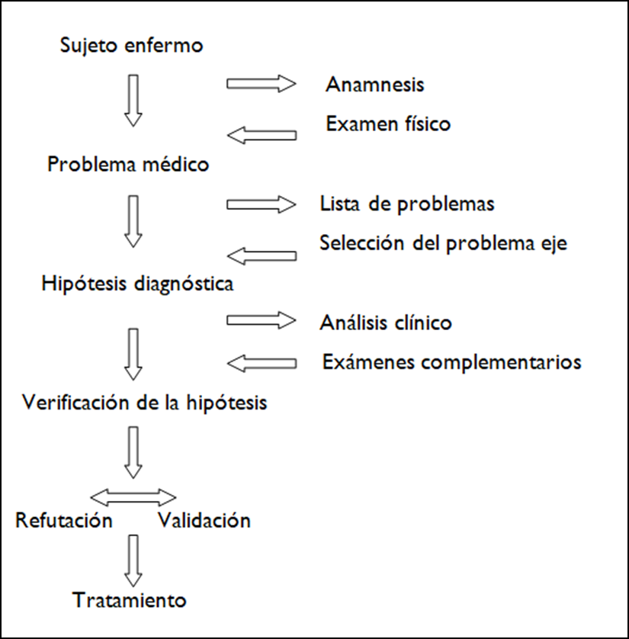
Método clínico: conclusiones

